Slide 1
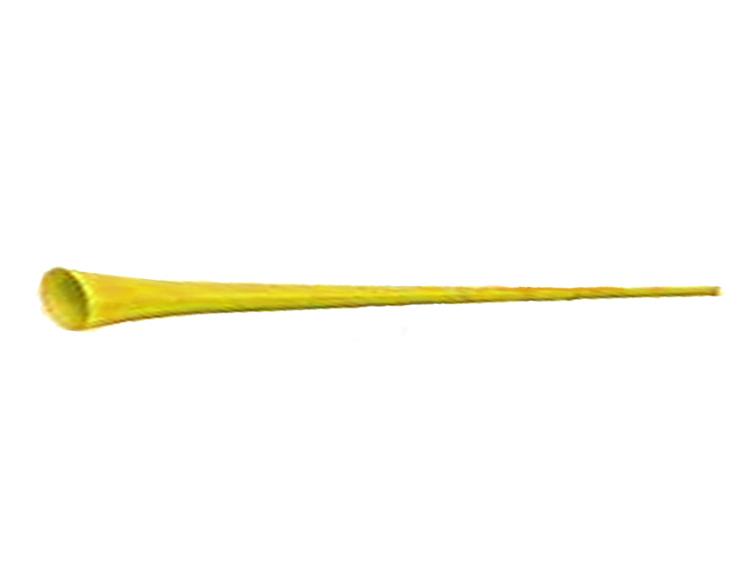



METAFAN.INFO
پلتفرم حکمرانی مرزی یکپارچه دوغارون (حمید) مبتنی بر سیستم عامل هوشاد (هوشمندسازی آرایه‌های دفاعی)
متافن (موسسه تامین دانش و فناوری نرم)
آذر ماه 1403

Slide 2
سکوی حمید( حکمروایی مرزبانی یکپارچه دوغارون)
بیانیه نیاز : اجرای پروژه پایلوت زرهی مندرج در ردیف "و" بند 2-1 به شرح زیر
"برای کسب آمادگی مقابله با تهدیدات امروزی و تعیین میزان کارآمدی فناوری‌های نوین در جنگ‌های آینده، باید به شبکه اینترنت اشیای صحنه رزم زمینی ورود عملیاتی شود و یگان‌ها و سناریوهای نمونه تعیین گردد. در این راستا تجهیز یک واحد زرهی با استعداد 5 تانک، یک قبضه خمپاره انداز برای تامین آتش پشتیبانی، به قابلیت آگاهی موقعیتی و بهره گیری از یک پهپاد اطلاعاتی(برای هدف یابی آتش توپ تانک ها)، یک مرکز فرماندهی و کنترل واحد زرهی و همچنین یک یگان مستقر در منطقه مراقبت مرز در دوغارون"

Slide 3
پیشران نسل‌های صنعت؟
بخار
برق
اطلاعات
سایبر

Slide 4

پیشران نسل‌های جنگ؟
شجاعت
صنعت
اطلاعات
سایبر
ساصد، ساهف، دریایی و ...
صاایران
سهند

Slide 5
چشم‌انداز هوشاد : افق بیکران
فضای سایبری: فضای بین الاذهانی
حکمروایی/ رایانش/فنی اجتماعی/ فضای آگاهی و خودآگاهی/
هوشیاری / زبان و اندیشه / زیست بوم ... فضای معنی

Slide 6
مقایسه
نسل 4 (فنی-اجتماعی) | نسل 3.5 | نسل 3 (IT)
ویکی دفاع | سیستمهای چند عاملی | ماوا
سکوی آرایه زیستی | پروژهای مبتنی بر شیرپوینت | سهباد
آرایه مقابل با ریزپرنده | پروژه‌های داده‌کاوی | پیامبر اعظم(SOC)
رزمایشگاه |  | اتوماسیون فرزین
اسنپ، دیوار، دیجیکالا |  | بانکداری الکترونیک
ایتا، سروش، تیک تاک |  | سرویس‌های اپراتور امید
(حمید، جهش)
(دانا)

Slide 7
مسئله (ماموریت مرکز سهند) : بازآفرینی ن.م در فضای سایبر
دفاع هوشیار
دفاع هوشمند
هوشمندسازی سلاح و مهمات

Slide 8
پارادایم فضای سایبر: انقلاب/ سازمان‌های پلتفرمی
تولید محتوی
سکو (پلتفرم)
زیرساخت رایانشی

Slide 9
گونه‌های زیست بوم صنعت نسل 4و سیستم عامل هوشاد
گونه های مهم
هوش مصنوعی
اینترنت اشیاء
فیزیکی-سایبری
همزاد دیجیتالی
واقعیت مجازی/افزودنی
رایانش ابری/لبه
روبوتیک
چاپگر سه بعدی
کلان داده
زنجیره بلوکی

Slide 10
اهداف زیست بوم صنعت نسل 4
مجازی سازی
ماژولاریتی
هوشمندسازی
خودکارسازی

Slide 11
استعاره سیستم عامل
تحول در تعامل جهان کاربران، جهان فیزیکی و جهان سایبری
راهبرد
عملیات
(قابلیت)
تاکتیک/ تکنیک

Slide 12
سیستم عامل پلتفرم های دفاعی صحنه نبرد (هوشاد)
آنچه که بر پایه IoBT ایجاد می شود نه تنها یک چارچوب مفهومی بوده بلکه سیستم عاملی است که شبکه ای از پلتفرم های دفاعی را در صحنه نبرد ایجاد کرده و مدیریت می کند.
این سیستم عامل قابلیت نصب( setup )را داشته و دارای صفات تست خودکار، خود تنظیمی و خود پیکره بندی (self configuration) است. ما آن را سیستم عامل پلتفرم های دفاعی صحنه نبرد نام می نهیم.
سیستم عامل پلتفرم های دفاعی قادر به ارائه سرویس های CPS(سیستم های فیزیکی-سایبری یا اسمارت)، همزاد دیجیتالی و سیستم های مجازی-شناختی و خودسازمانی است.
سیستم عامل پلتفرم های دفاعی صحنه نبرد مزبور قادر است که پلتفرم های دفاعی را در یک ساختار شبکه محور مشارکت دهد:
ساختار شبکه محور مزبور متشکل از شبکه های اطلاعاتی، سیستم های تسلیحاتی و پلتفرم های دفاعی مختلف است.
ساختار شبکه محور مزبور بر پایه سه فناوری رایانش ابری، گیت وی و فناوری WSN ارائه شده و شبکه ای ناهمگون از پلتفرم های دفاعی، شبکه های اطلاعاتی، سیستم های تسلیحاتی را در صحنه نبرد بصورت بلادرنگ ایجاد می کند.

Slide 13
قابلیت‌های راهبردی سیستم عامل هوشاد
کارایی
اطمینان پذیری(تحمل خطا)
استقرار پذیری
تاب آوری
امنیت پذیری
استفاده پذیری
تطبیق پذیری

Slide 14


افزایش ظرفیت معنی‌داری در سکوی آرایه مبتنی بر اینترنت اشیای نظامی
تعاملات مبتنی بر تعامل‌پذیری شناختی

Slide 15
نمونه‌های پروژه‌های سایبر فیزیکی مبتنی بر IoBT
جستجو و نجات شهری
حکمرانی مرزی یکپارچه دوغارون
جهش
حمید
آماد و پش
بهداشت و درمان
؟
؟

Slide 16
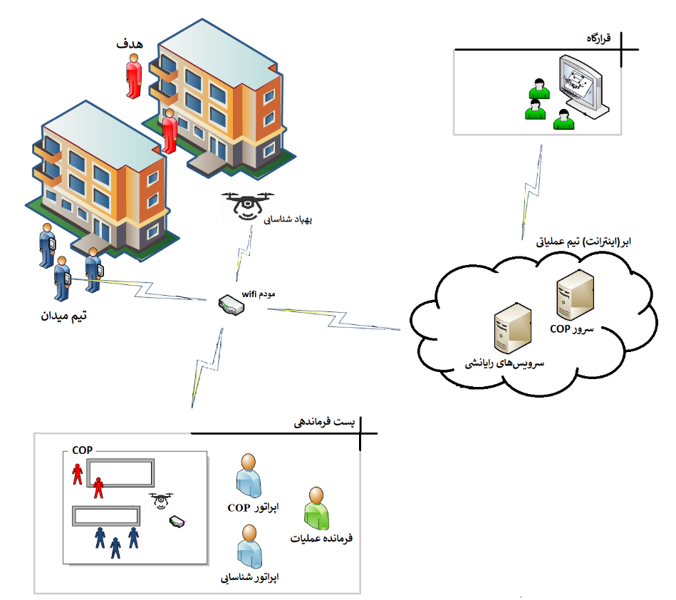
سکوی جهش (جستجو و نجات هوشمند شهری)
پروژه جهش
مدیریت عملیات‌های جستجو و نجات در محیط‌های شهری همانند: گروگان‌گیری، مقابله با حملات تروریستی، آتش‌سوزی گسترده، سیل، زلزله و غیره با ماهیت پیچیده و پویا

Slide 17
سکوی حمید( حکمروایی مرزبانی یکپارچه دوغارون)
پروژه یگان ماموریتی مستقر در مرز دوغارون
" تجهیز یک واحد زرهی با استعداد 5 تانک، یک قبضه خمپاره انداز برای تامین آتش پشتیبانی، به قابلیت آگاهی موقعیتی و بهره گیری از یک پهپاد اطلاعاتی(برای هدف یابی آتش توپ تانک ها)، یک مرکز فرماندهی و کنترل واحد زرهی و همچنین یک یگان مستقر در منطقه مراقبت مرز در دوغارون"

Slide 18
نقش‌های عملیاتی سگوی حمید
1- تانک (با استعداد 5 دستگاه)
2-یک قبضه خمپاره انداز(برای تامین آتش)
3-یک دستگاه پهپاد اطلاعاتی
4-یگان مبناء ( مستقردر منطقه مراقبت مرز دوغارون)
5- فرماندهی و کنترل

Slide 19
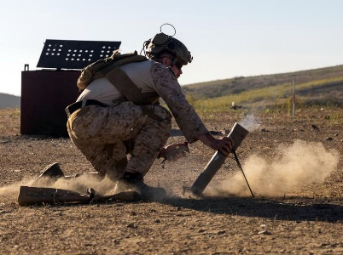
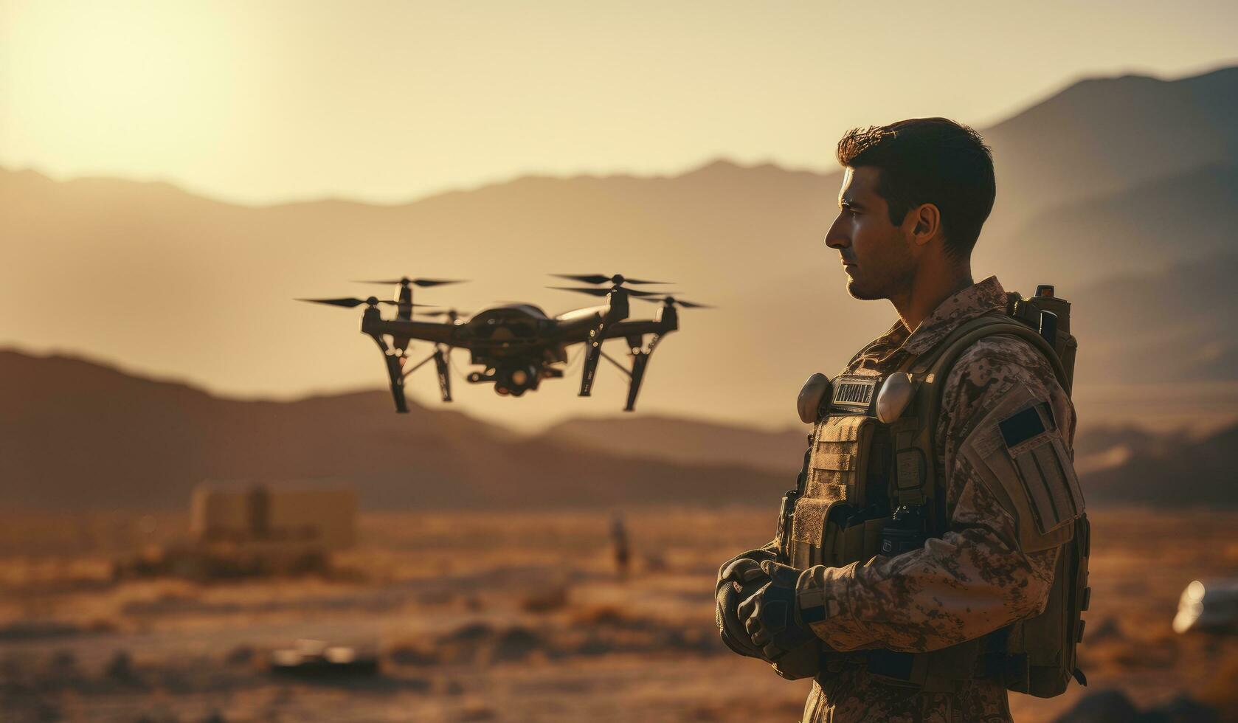
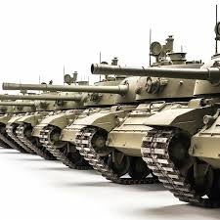
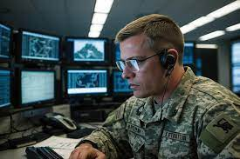
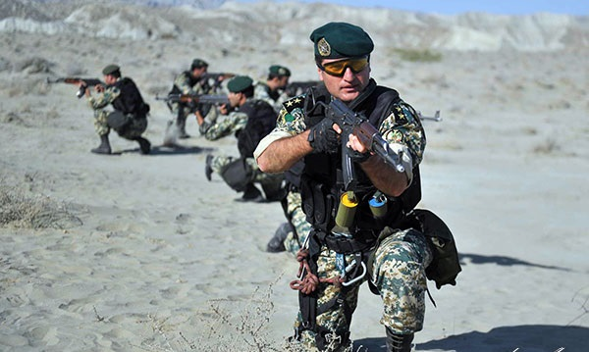
معرفی پروژه حمید

Slide 20
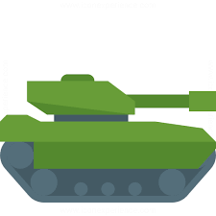
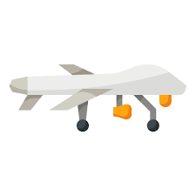

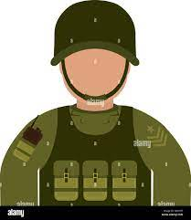



منابع پروژه حمید
تانک : 5
پهپاد شناسایی : 1
سرباز پیاده : هر تعداد
خمپاره‌انداز : 1
خودرو فرماندهی : 1
سطح پوشش : 100x200 کیلومتر مربع
شبکه ارتباطی : wireless

Slide 21
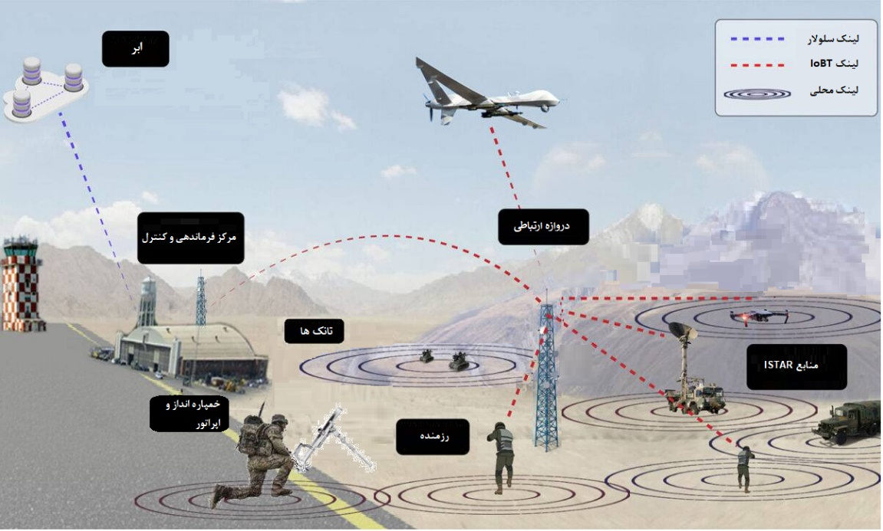
فضای عملیاتی حمید مبتنی بر آرایه دفاعی

Slide 22







طراحی چرخه حس سازی فرماندهی و سازمان نبرد د ر سکوی حمید
تصمیم گیری
(ضمنی به ضمنی)
طرح ریزی عملیات
(ضمنی به صریح)
داده آمیزی
(صریح به ضمنی)
آتش
آتش
آتش
آتش
آتش
(صریح به صریح)

Slide 23
چرخه نوناکو
توانمندسازها
داده آمیزی | اجرا | برنامه ریزی | تصمیم گیری
 |  |  |  | نقشها و مسئولیتها
 |  |  |  | فرایندها
 |  |  |  | فناوریها
 |  |  |  | سیاستها و راهبردها

Slide 24
دفاع هوشمند: پیاده سازی چرخه حس سازی مبتنی بر سیستمهای فیزیکی-سایبر به فرم سیستم عامل
فضای اطلاعات/ آگاهی
حسگر
تعامل
سیستم‌های فیزیکی/ نهفته
رایانش
حکمروایی (کنترل)
عملگر

Slide 25
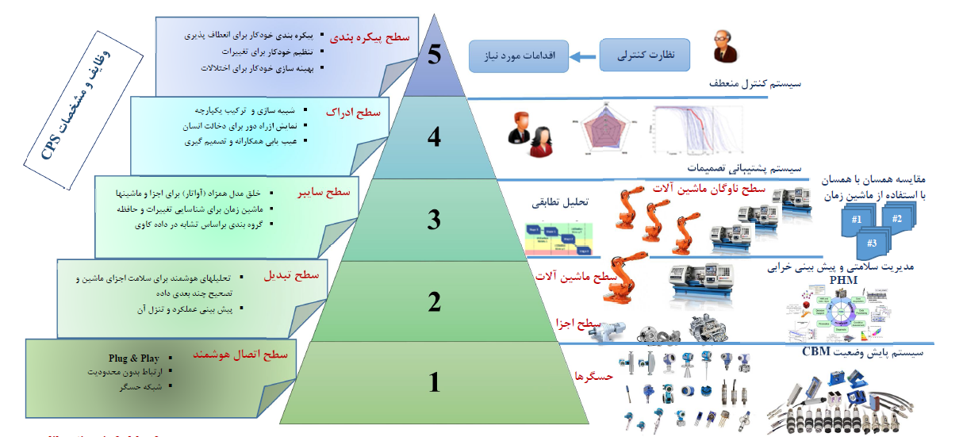
الگوی معماری سامانه‌های فیزیکی سایبری مبتنی بر 5C

Slide 26
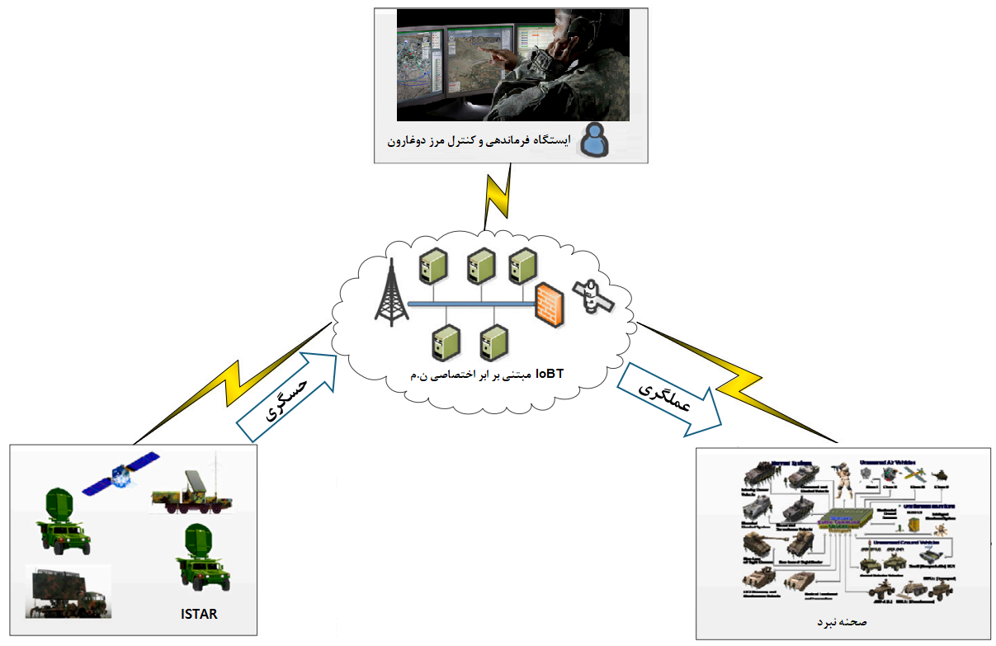
مدل مرجع(حمید(

Slide 27





معماری نرم افزار حمید
تعامل
حکمروایی
رایانش
تحلیل‌های زمینه‌ای
مخزن اصلی
اپلیکیشن
CCRSS
داده‌های بلادرنگ
پردازش غیر متمرکز بلادرنگ
تحلیل‌های هوشمند
موتور استنتاج
اطلاعات وضعیتی
مخزن وضعیت 2
موتور استخراج اطلاعات
مخزن وضعیت 1
کانتینر
گیت‌وی 2
کانتینر
گیت‌وی 1
گره 16
گره 15
گره 14
گره 13
گره 12
گره 11
گره 10
گره 9
گره 8
گره 7
گره 6
گره 5
گره 4
گره 3
گره 2
گره 1

Slide 28
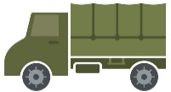
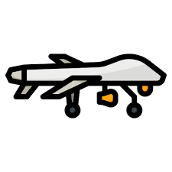
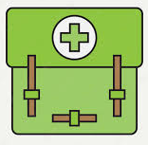


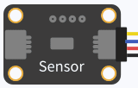
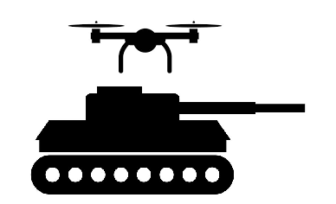
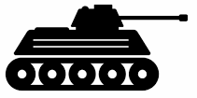


معماری پلتفرم IoBT
IoBT Platform
Instances
Anti-Jamming system
GATEWAY 1
GATEWY Interface
Log
NoSQL
Health
SQL
AI
Microservice Poll
لینک تصویر
Device Management
Hormoz
GATEWAY 2
API Management
Hamid
Security
UI/UX
Jahesh
لینک داده

Slide 29
معماری سه وجهی رایانش ابر-مه

Slide 30
نمودار جریان در سامانه مبتنی بر معماری ابر-مه

Slide 31

؟؟؟
ابر اختصاصی ن.م
مدیریت گیتوی
گیت وی ابر
مدیریت انرژی
مدیریت گره
مجازی‌ساز گره
مدیریت پروتکل
ذخیره ساز NoSQL
ذخیره ساز SQL
مدیریت فرمت داده
گیتوی لبه
دریافت داده

Slide 32
توسعه سکوی حمید
شناسایی منطقه رزمگاه و منطقه پراکندگی و نظارت بر رخداد ها | شناسایی و نظارت
بعنوان سامانه هدایت آتش برای توپخانه، موشک های ضد تانک و حتی نیرو ها عمل می کنند. | هدف گیری و هدایت آتش
برخی از پهپاد ها مجهز به تسلیحات هوشمند موشک ضد تانک و بمب های هوشمند بوده و می توانند مستقیم اهداف مهم را مورد حمله قرار دهند. | حملات تاکتیکی
در شرایط اضطراری پهپاد ها می توانند تجهیزات حیاتی همانند مهمات، دارو و لوازم ارتباطی را به نیروهای رزمی منتقل کنند. | پشتیبانی لجستیکی
برخی پهپاد ها، توانایی اجرای جنگ الکترونیک، مسدود کردن ارتباطات دشمن و جمع آوری اطلاعات سیگنال ها را دارند. | جنگ الکترونیک
پس از حملات، پهپاد ها می توانند میزان خسارت وارد شده به دشمن و وضعیت میدان نبرد را بررسی کنند. | ارزیابی خسارت و موفقیت عملیات

Slide 33
قابلیت اسان توسعه سکوی حمید

Slide 34
گانت کلان طرح هوشاد

Slide 35
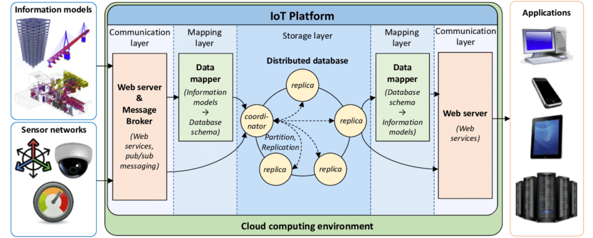

Slide 36
آغاز: انقلاب دفاعی

